Slide 1
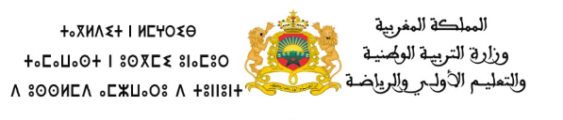
4
1
3
مراجعة
الدرس 12
الدرس 11
الدرس 10
الدرس 9

Slide 2

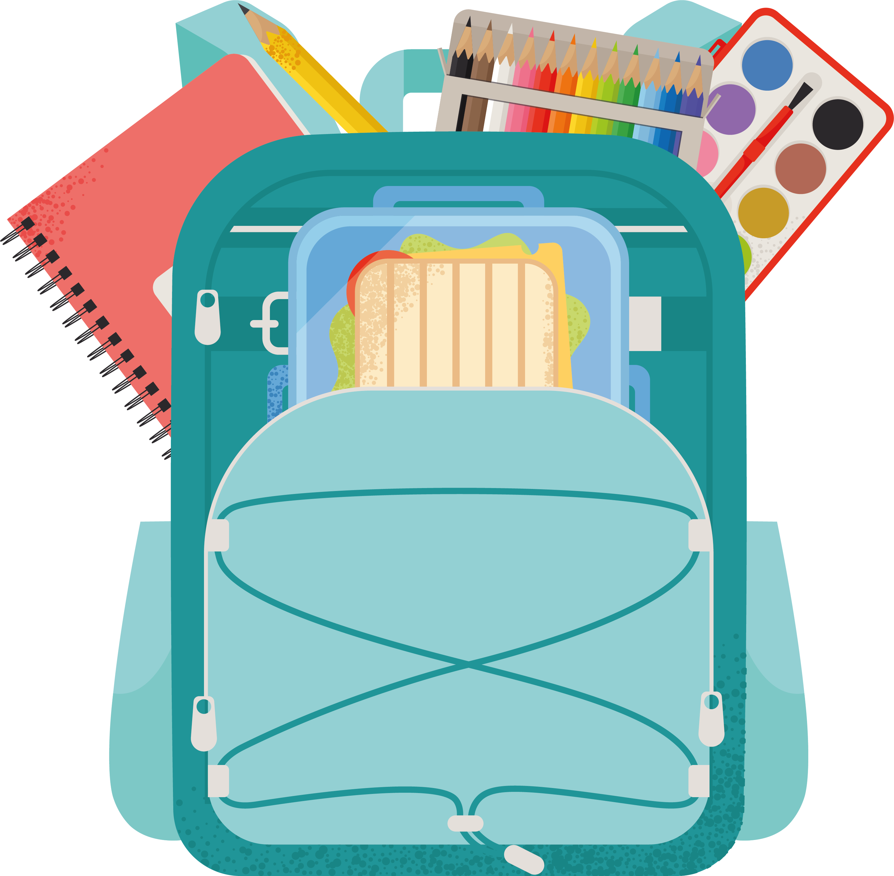


أيقونات توجيهية
خدو الكراسة
توجيهات الاستاد
خذوا الألواح
عرض فيديو
دفتر التمارين
دفاتر البحث

Slide 3
برمجة الأسبوع الثالث
(ة)خاص بالأستاذ
الدرس 9
الدرس 10
الدرس 1
ضرْبُ عَدَدٍ منْ ثَلاثةِ أَرْقامٍ في عَدَدٍ مِنْ رَقْمَيْنِ.
ضرْبُ عَدَدٍ مِنْ رَقْمَينِ في عَدَدٍ مِنْ رَقْمَينِ.
الْأَعدادُ مِنْ 0 إِلى 999 999 - قِراءَةٌ وَكِتابَةٌ
الدرس 12
الدرس 11
حَلُّ الْمَسَائلِ:
(اَلْبَحْثُ عَنِ الْكُلِّ أَوِ الْجُزْءِ- اَلأَجْزاءُ الْمُتساوِيّة).
وَضْعُ وَإنْجازُ عَمَليّاتِ الضّرْبِ.
مراجعة
مُراجَعَة وَتَثْبيتُ دُروسِ الْأُسْبوعِ.

Slide 4
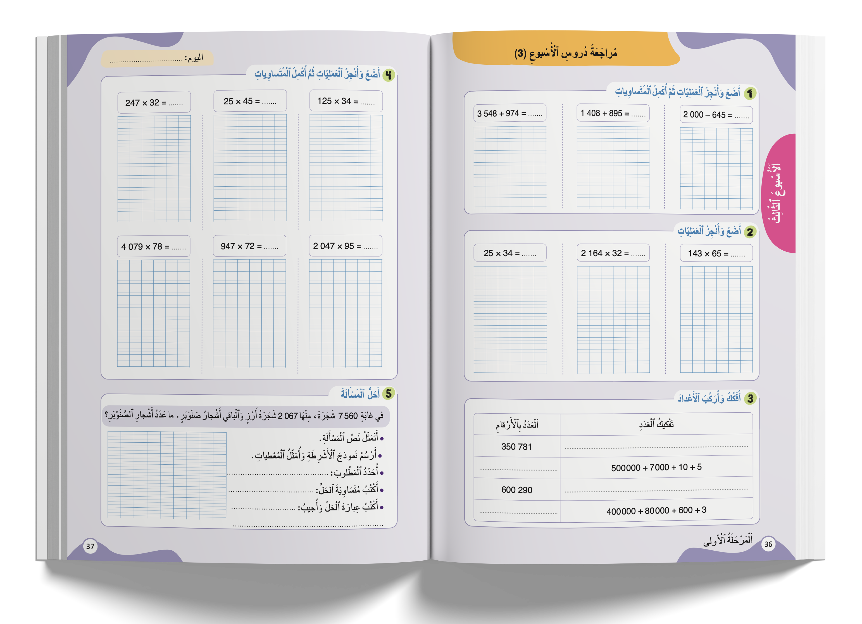
درس اليوم
(ة)خاص بالأستاذ
مراجعة دروس الأسبوع

Slide 5
(ة)خاص بالأستاذ
مراحل الدرس
1
افتتاح الدرس
1
5
1
2
  مراجعة دروس سابقة
10
1
2
  مراجعة الدروس 9 و10 و11
20
1
1
3
  مراجعة الدرس 12
15
1
5
اختتام الدرس
5

Slide 6
(ة)خاص بالأستاذ
عند نهاية الدرس
على الأقل 80% من المتعلمين سيكونون قادرين على:
وَضْعُ وَإنْجازُ عَمَليّاتِ الْجَمْعِ وَالطّرْحِ.
وَضْعُ وَإنْجازُ عَمَليّاتِ الضّرْبِ.
حَلُّ الْمَسَائلِ:
(اَلْبَحْثُ عَنِ الْكُلِّ أَوِ الْجُزْءِ- اَلأَجْزاءُ الْمُتساوِيّة).

Slide 7



    مرحباً يا أصدقاء. اليوم، سنراجع ما تعلمناه.

Slide 8

(ة)خاص بالأستاذ
افتتاح الدرس
1
تصحيح الواجب المنزلي
الحساب الذهني

Slide 9
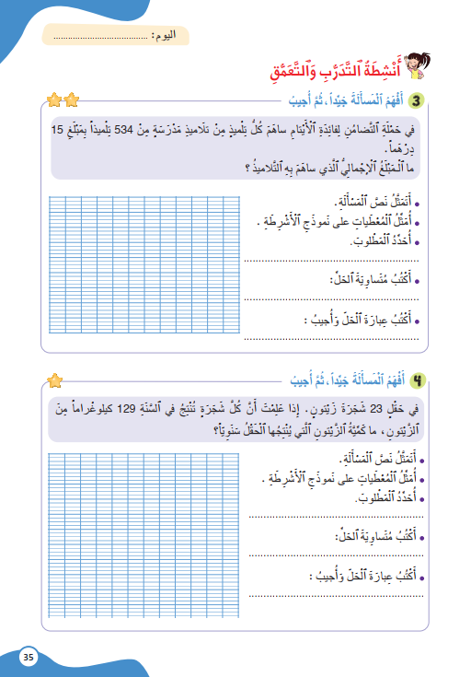
خذوا الكراسات الصفحة 35. لنصحح التمرين رقم 4.

Slide 10
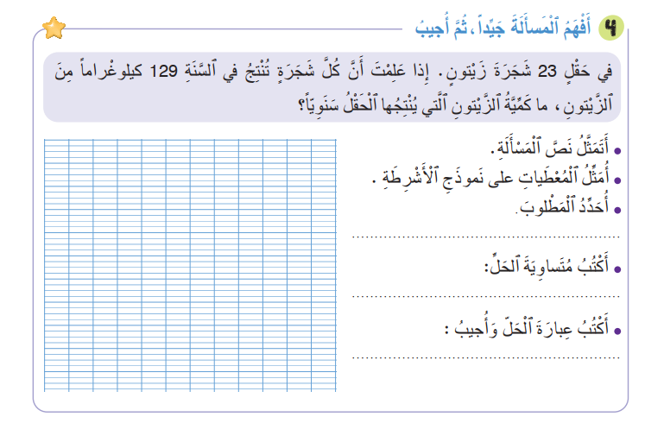
صححوا. لديكم دقيقتان.
2
؟
129
……
129
1
حِسابُ كِمّيَةِ الزَّيْتونِ الَّتي يُنْتِجُها الْحَقْلُ سَنَوِيًّا.
2
23 مَرّة
129
x
23
23 X 129 = 2 967
-------
1
387
258 .
+
---------
كِمّيَةُ الزَّيْتونِ الَّتي يُنْتِجُها الْحَقْلُ سَنَوِيًّا
2 967 كِيلوغْرامًا.
2967

Slide 11
(ة)خاص بالأستاذ
افتتاح الدرس
1
تصحيح الواجب المنزلي
الحساب الذهني

Slide 12

خذوا دفاتر البحث.

Slide 13

لديكم دقيقة واحدة لإنجاز العمليات .دوّنوا النتيجة فقط.
1
A
7 x 9 = …….
مِثالٌ :
A
63
اُكْتُبوا فِي دَفاتِرِكُمْ:

Slide 14
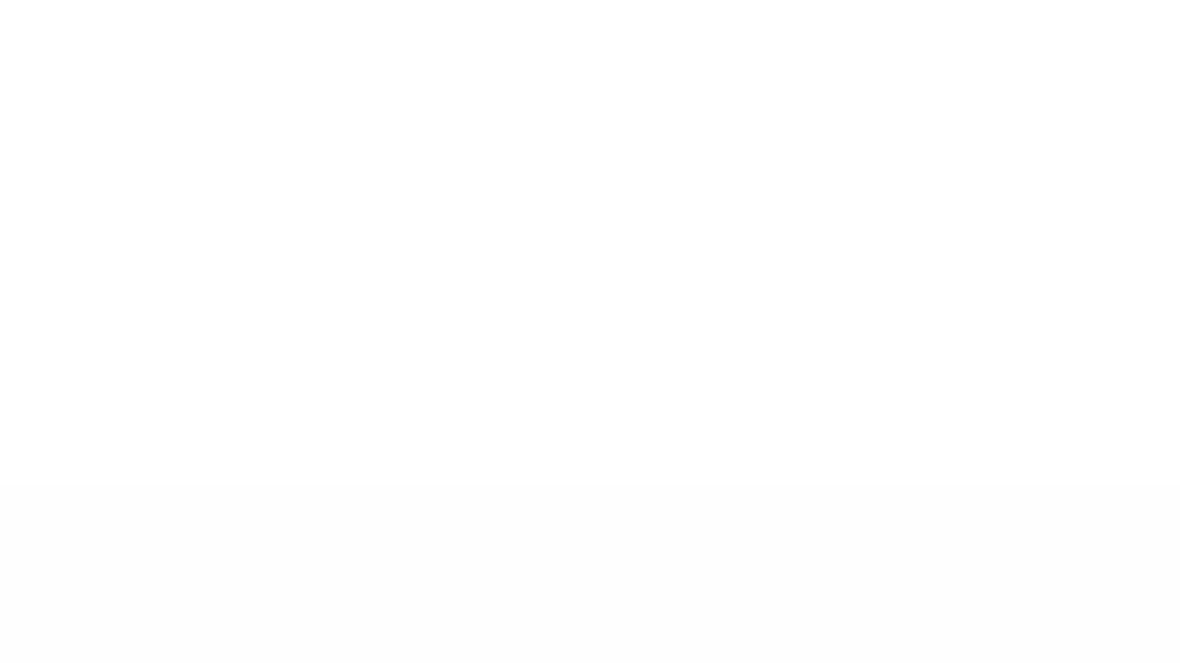
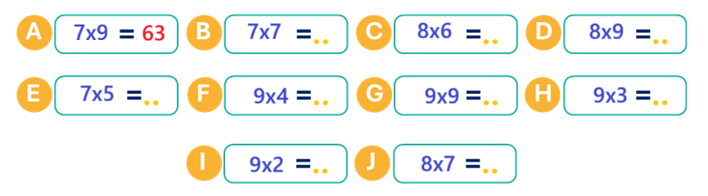
الحساب الذهني

Slide 15
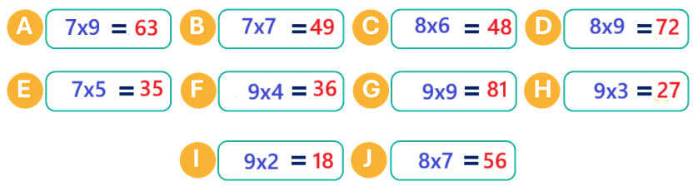
صححوا في دقيقة.
1

Slide 16
(ة)خاص بالأستاذ
ممارسة موجهة
2
  مراجعة الدروس السابقة

Slide 17
ننجز التمرين رقم 4

Slide 18
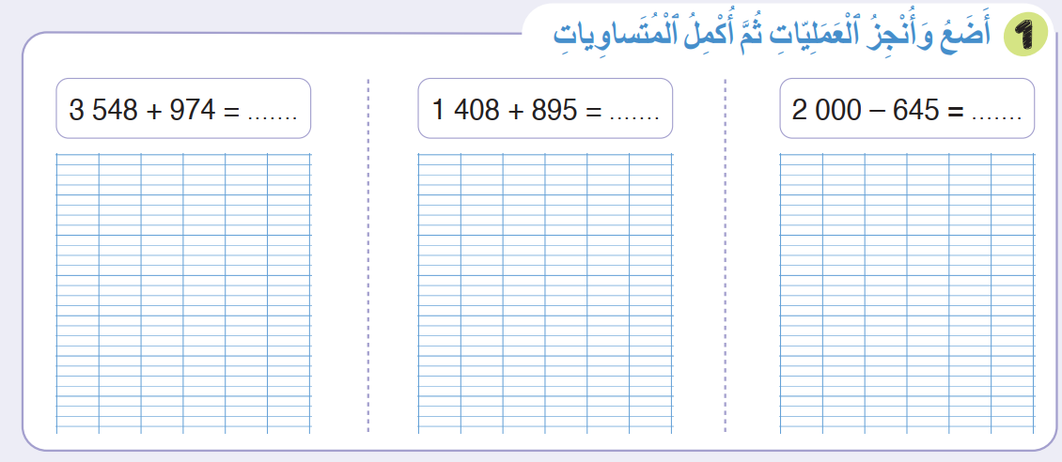
في التمرين الأول :أنجزوا العملية :$2000 −645$ .

Slide 19
صححوا. من يشرح لنا كيف توصل إلى الجواب؟ من يذكرنا بالخطوات المتبعة.
المرور بين الصفوف وتسجيل النسبة المئوية لعدد الإجابات الصحيحة.
1 355
1
9
9
10
2 0 0 0
-
6 4 5
1 3 5 5

Slide 20
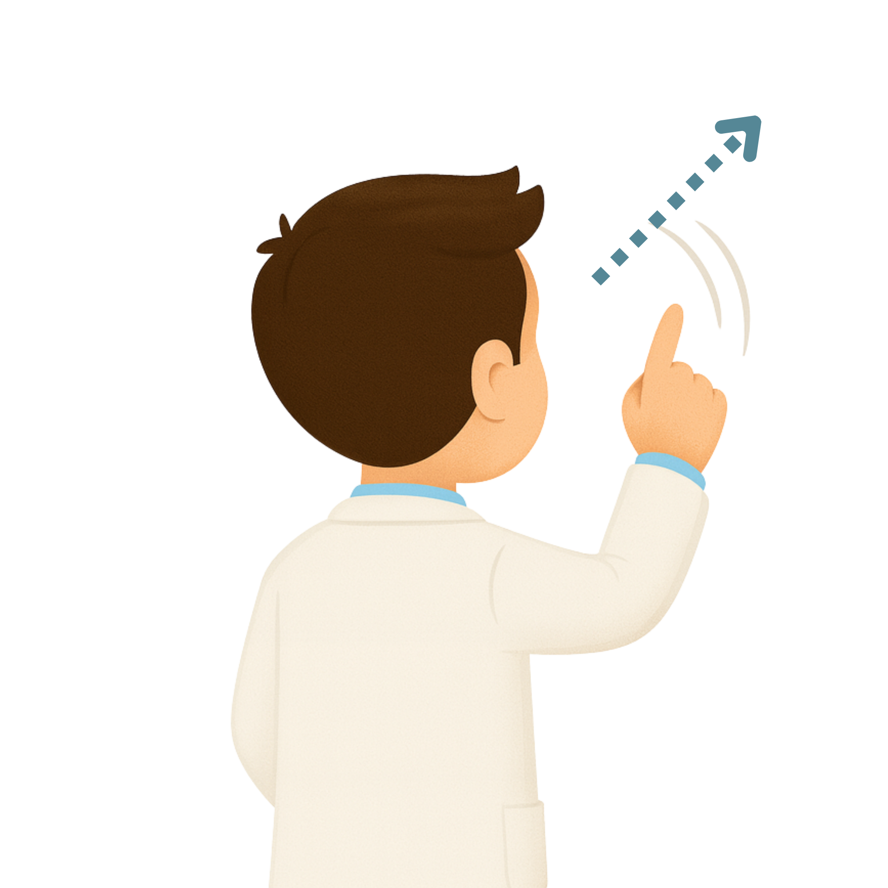
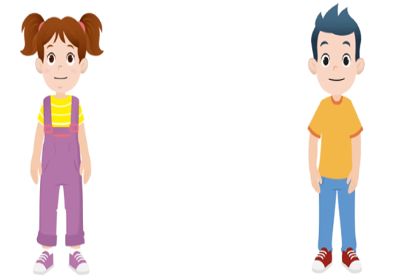
في حالة ما إذا كانت نسبة التحكم تقل عن 80% يعيد الأستاذ نمذجة الحل على السبورة.

Slide 21
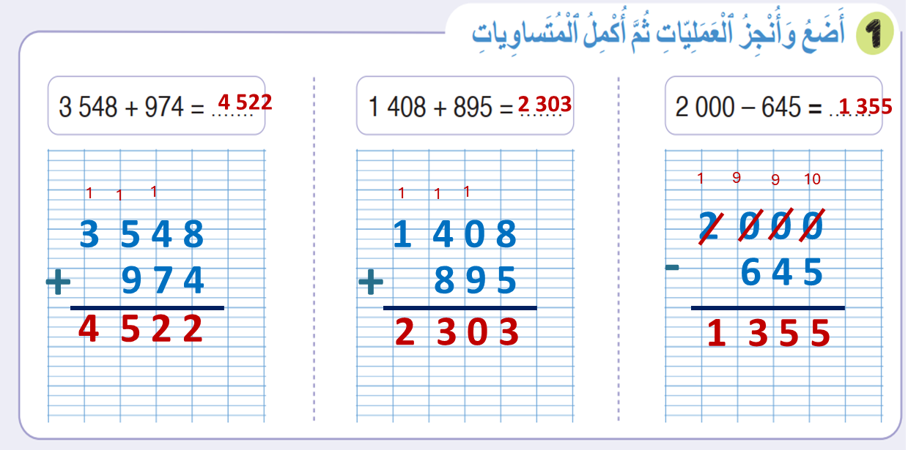
صححوا.

Slide 22
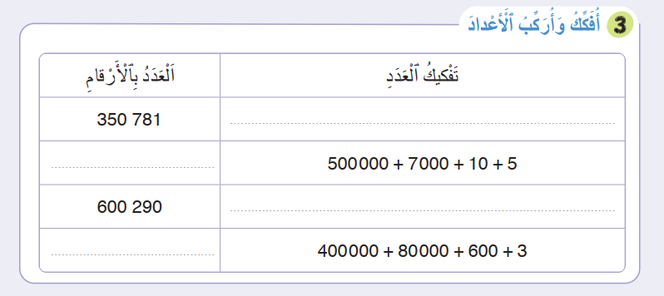
في التمرين الثالث :فككوا العدد 350 781 في السطر الأول.

Slide 23
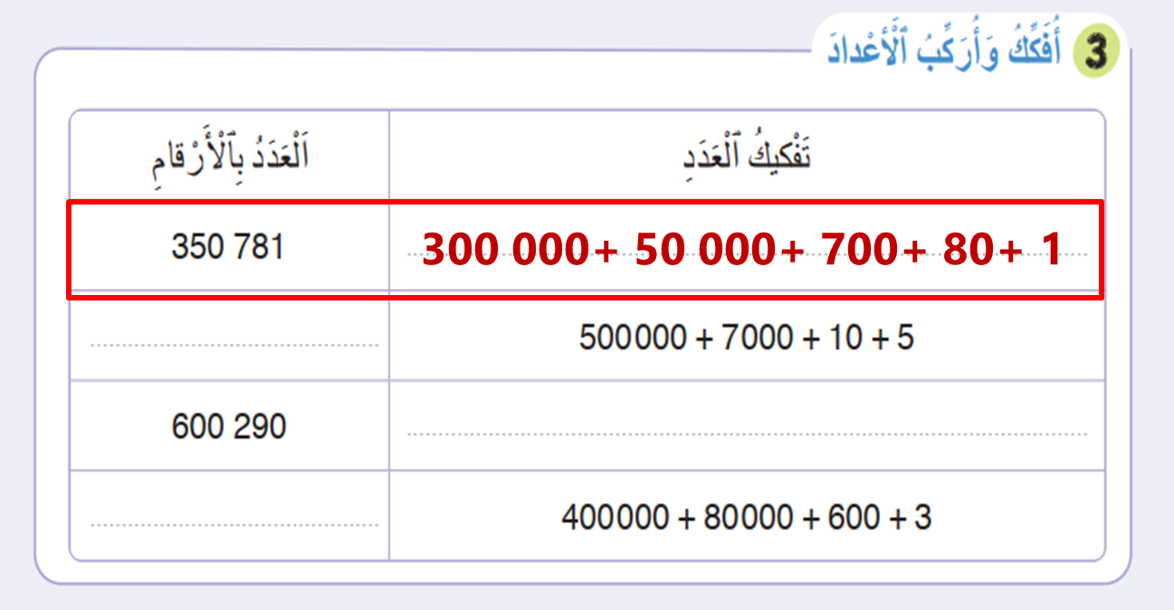
صححوا. من يشرح لنا كيف توصل إلى الجواب؟ من يذكرنا بالخطوات المتبعة.
المرور بين الصفوف وتسجيل النسبة المئوية لعدد الإجابات الصحيحة.

Slide 24
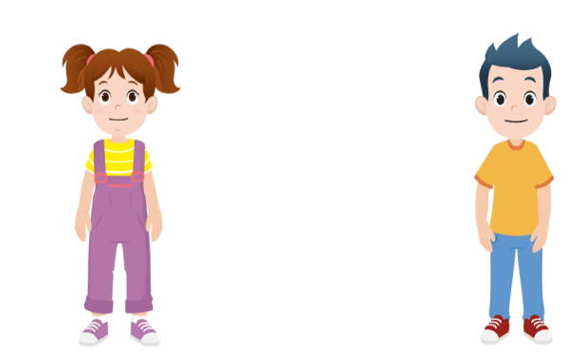
في حالة ما إذا كانت نسبة التحكم تقل عن 80% يعيد الأستاذ نمذجة الحل على السبورة.

Slide 25
صححوا.
300 000+ 50 000+ 700+ 80+ 1
507 015
600 000+ 200+ 90
480 603

Slide 26
(ة)خاص بالأستاذ
ممارسة موجهة
2
  مراجعة الدروس 9 و10 و11

Slide 27
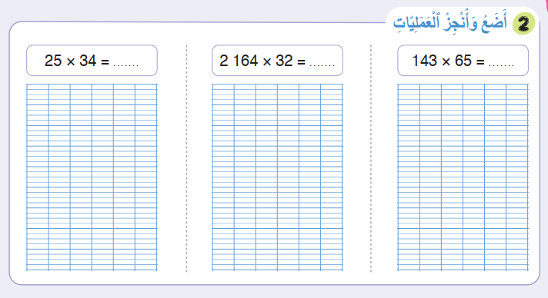
أنجزوا العملية الأولى في التمرين 2.

Slide 28
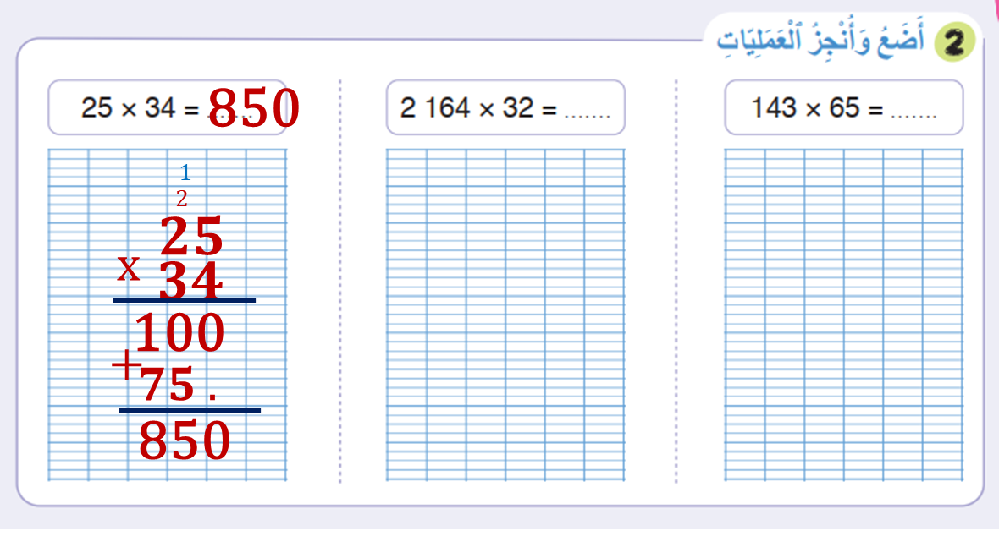
صححوا. من يشرح لنا كيف توصل إلى الجواب؟ من يذكرنا بالخطوات المتبعة.
المرور بين الصفوف وتسجيل النسبة المئوية لعدد الإجابات الصحيحة.

Slide 29

في حالة ما إذا كانت نسبة التحكم تقل عن 80% يعيد الأستاذ نمذجة الحل على السبورة.

Slide 30
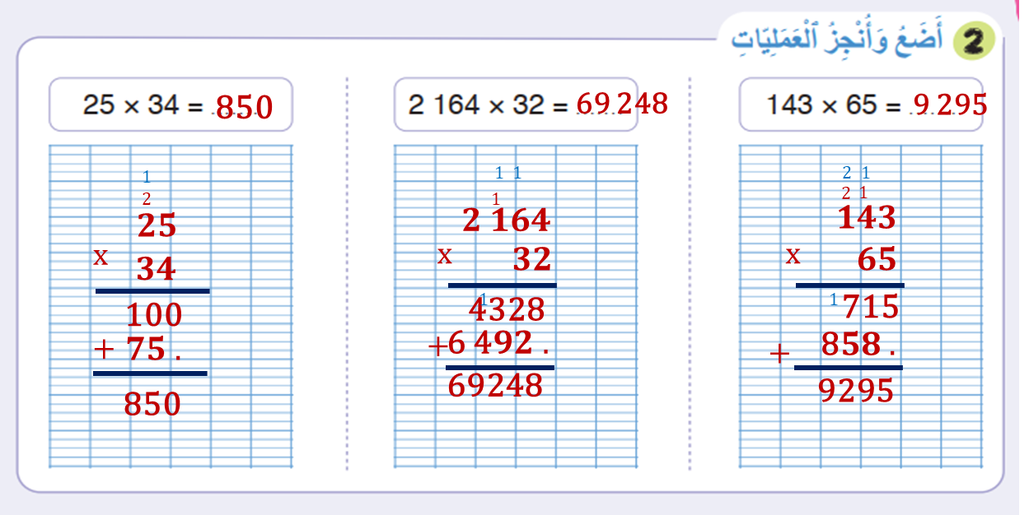
صححوا.

Slide 31
(ة)خاص بالأستاذ
ممارسة موجهة
2
حَلُّ الْمَسَائلِ:
(اَلْبَحْثُ عَنِ الْكُلِّ أَوِ الْجُزْءِ- اَلأَجْزاءُ الْمُتساوِيّة).

Slide 32
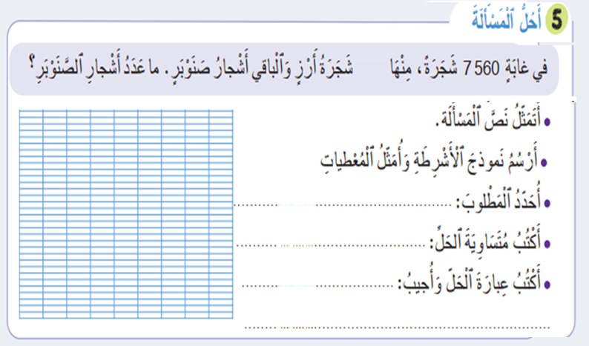
افهموا المسألة في التمرين رقم 5، تخيلوا شريطها، ثم حلوها.
4
950

Slide 33
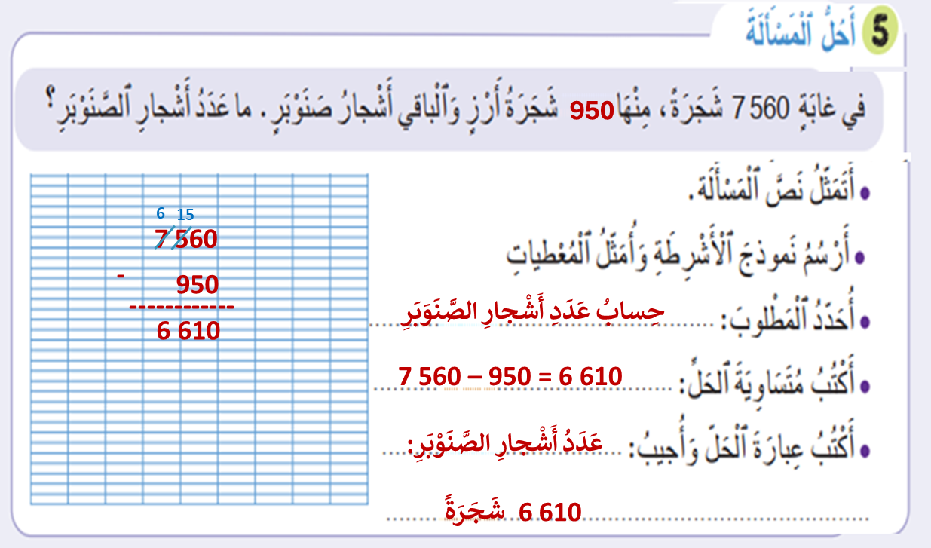
صححوا.
2

Slide 34
اتمموا إنجاز عمليات الضرب في التمرين رقم 4

Slide 35
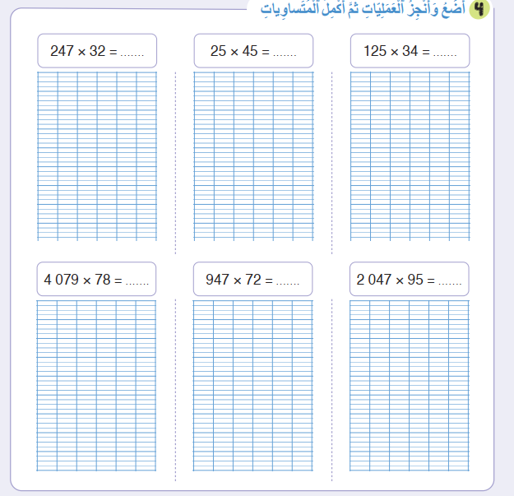
اتمموا إنجاز عمليات الضرب في التمرين رقم 4

Slide 36


ستشتغلون في ثنائيات .

Slide 37

كل واحد يقارن إنجازه مع إنجاز زميله. تأكدوا أنكم اتبعتم الخطوات بشكل سليم.
1- أَضَعُ الْعَمَلِيَّةَ؛
2- أََضرِبُ رَقْمَ وَحَداتِ الْعامِلِ الثّاني....؛
3- أََضْربُ رَقْمَ عَشراتِ الْعامِلِ الثّانيِ...؛
4- أَجْمَعُ الْجُداءين ؛

Slide 38
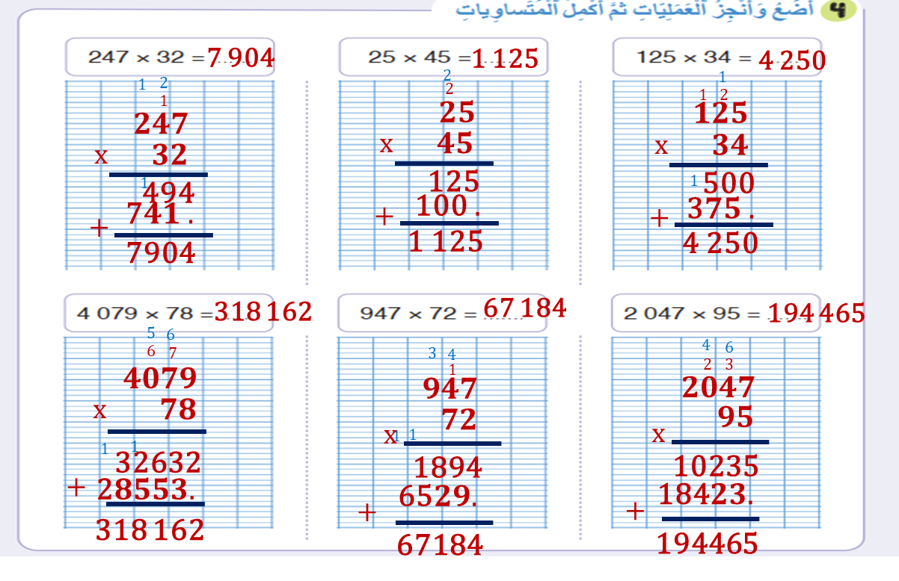
صححوا.استعملوا الآلة الحاسبة للتحقق من الإجابات.

Slide 39
(ة)خاص بالأستاذ
اختتام الدرس
5

Slide 40


إلى اللقاء.أكملوا إنجاز ما تبقى من التمارين في المنزل.

Slide 41

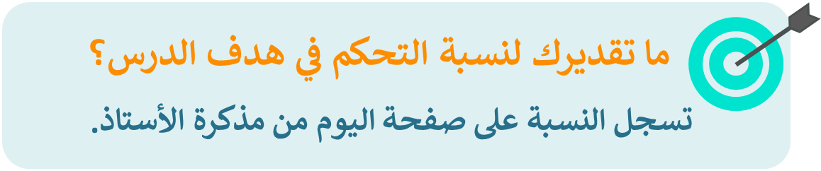
(ة)خاص بالأستاذ
(ة)خاص بالأستاذ
بناء على إنجازات المتعلمين خلال الممارسة المستقلة

